Slide 1


TIẾT 28

Slide 2





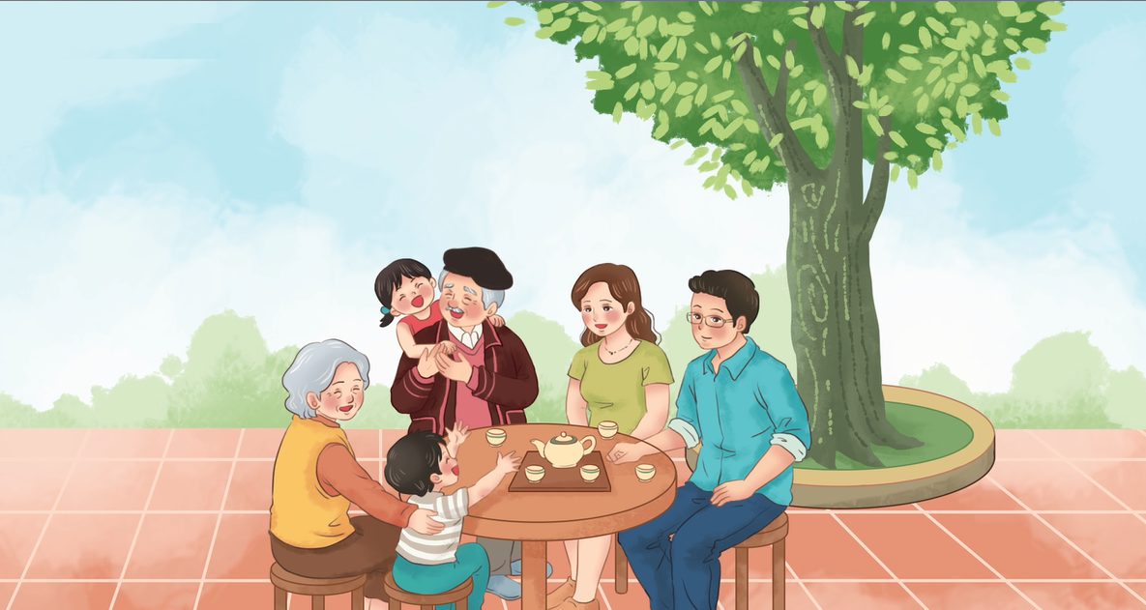




Bức tranh làm các em liên tưởng đến nội dung bài hát nào?
Notes:
2

Slide 3
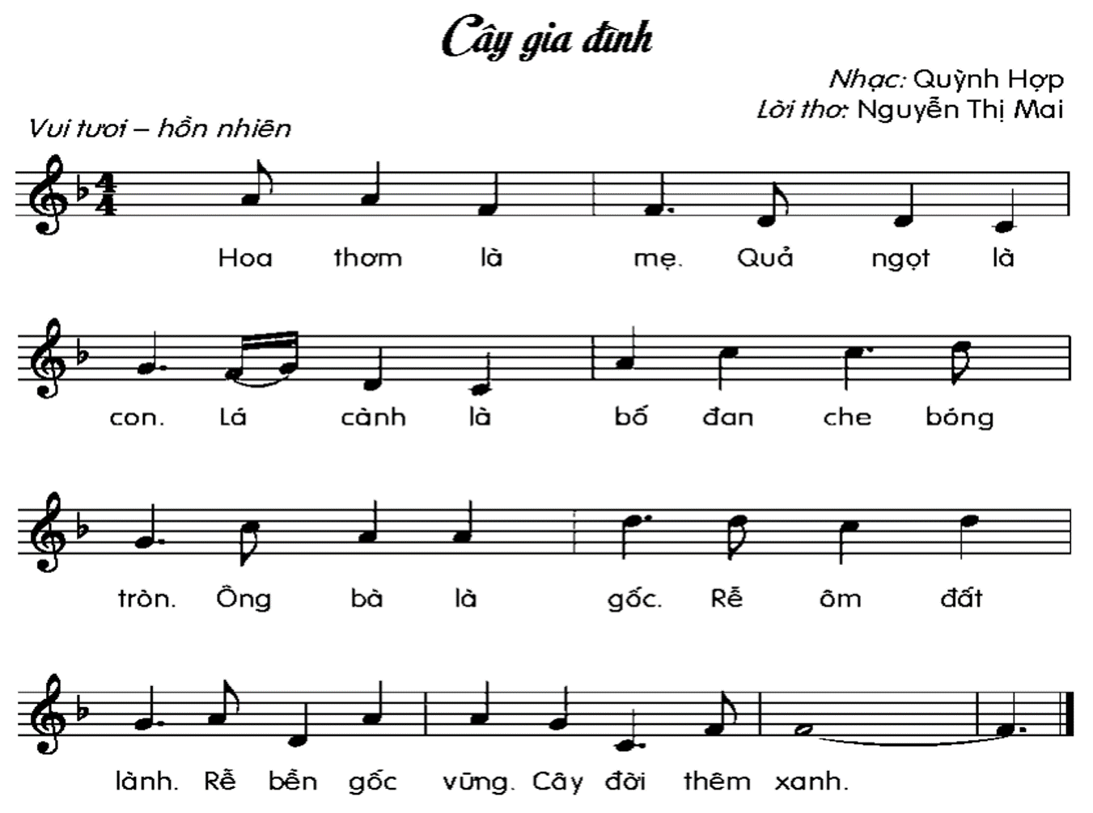

Slide 4

HÁT KẾT HỢP
VẬN ĐỘNG THEO NHỊP ĐIỆU

Slide 5


HÁT KẾT HỢP
GÕ ĐỆM

Slide 6
HÁT KẾT HỢP
VẬN ĐỘNG CƠ THỂ

Slide 7

Ôn tập bài hát
CÂY GIA ĐÌNH
Nhạc: Quỳnh Hợp
Lời thơ: Nguyễn Thị Mai

Slide 8
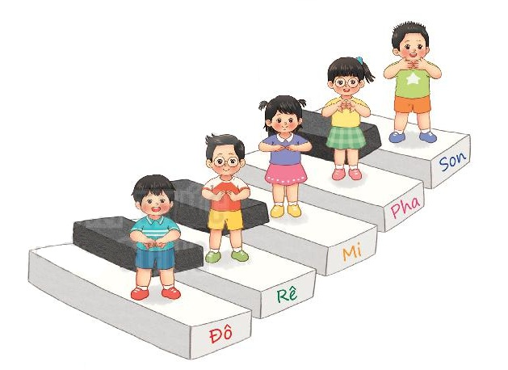
TRÒ CHƠI
PHÍM ĐÀN VUI NHỘN

Slide 9





Đọc nhạc
HÁT CÙNG ĐÔ – RÊ – MI – PHA - SON

Slide 10
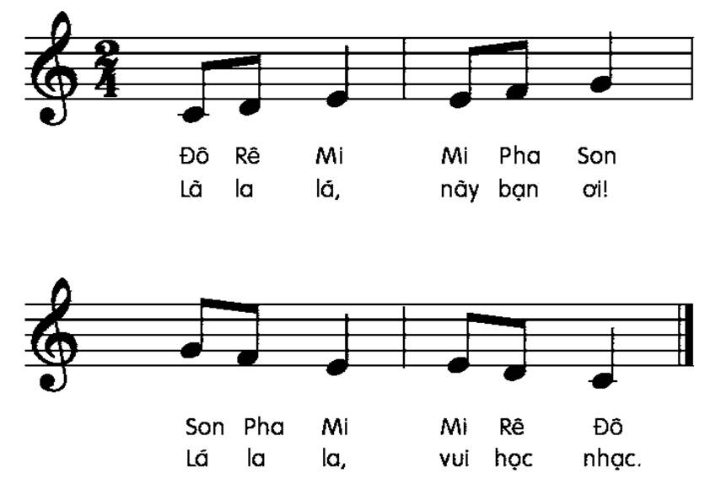
HÁT CÙNG
ĐÔ – RÊ – MI – PHA - SON

Slide 11
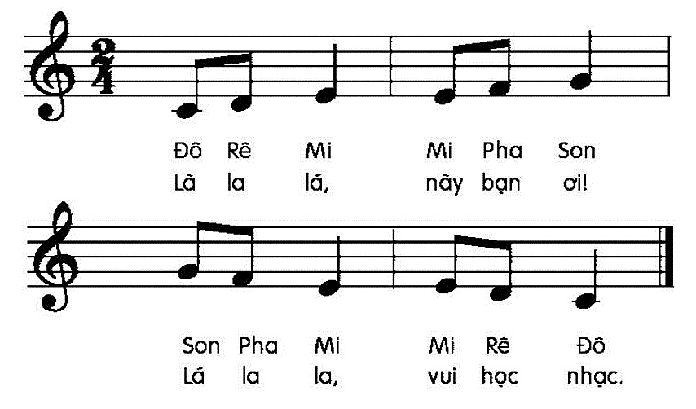
ĐỌC TÊN NỐT
HÁT CÙNG ĐÔ – RÊ – MI – PHA - SON

Slide 12
ĐỌC TỪNG CÂU
Notes:
12

Slide 13
ĐỌC TỪNG CÂU
Notes:
13

Slide 14
HÁT CÙNG ĐÔ – RÊ – MI – PHA - SON
Notes:
14

Slide 15

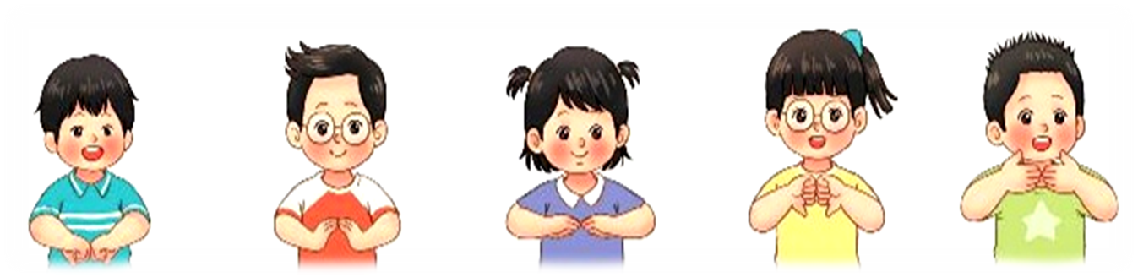
ĐỌC NHẠC
THEO KÍ HIỆU BÀN TAY

Slide 16
ĐỌC NHẠC
KẾT HỢP GÕ ĐỆM

Slide 17

HÁT CÙNG ĐÔ – RÊ – MI – PHA - SON
Notes:
17

